Slide 1

软件配置管理工具
Designed by Group 14

Slide 2
目 录
配置管理名词定义
SVN操作说明
GitHub操作说明
SVN与GIT比较
Definition
Operation Explaination
Operation Explaination
Comparation

Slide 3
目 录
配置管理名词定义
SVN操作说明
GitHub操作说明
SVN与GIT比较
Definition
Operation Explaination
Operation Explaination
Comparation

Slide 4

配置管理名词
1.1 配置项
1.2 配置项标识
1.3 版本
1.4 基线
1.5 配置库

Slide 5
目 录
配置管理名词定义
SVN操作说明
GitHub操作说明
SVN与GIT比较
Definition
Operation Explaination
Operation Explaination
Comparation

Slide 6

SVN操作说明
******
1.下载并安装Visual SVN和Tortoise SVN。
2.运行Visual SVN Server Manger，添加一个代码库【Repository】，我们命名为teamwork。
3.创建两个用户master和employer，并将employer的权限设置为只读。
4.选中本地的Teamwork文件，右键选择import，将它签入SVN服务器。
5.在本地建立“Svn文件”文件夹，右键点击Checkout，源代码已经成功签出到刚才新建的文件目录中。
6.在对“Svn文件”的文件做修改后，右键SVN Commit，将内容提交到代码库中。

Slide 7
目 录
配置管理名词定义
SVN操作说明
GitHub操作说明
SVN与GIT比较
Definition
Operation Explaination
Operation Explaination
Comparation

Slide 8
GitHub 操作说明
1.到github.com注册github帐号，我们注册的账号是CCyay，地址：https://github.com/CCyay/TeamWork.git
2.安装msysgit，在E盘创建一个Github文件夹。右键选中文件夹，在下拉菜单中选择Git Bash ，弹出命令框。
3.我们在github平台新建了一个TaemWork的项目。
4.输入git clone https://github.com/CCyay/TeamWork.git，在Github文件夹下生成了一个TeamWork的文件夹。
5.我们在TeamWork文件夹下新建了new.md 文件。在命令框中输入 cd TeamWork 进入该文件夹。
6.接着输入 git add .
7.输入git commit -m ‘update’
8.最后输入 git push -u origin master 将你本地的仓库提交到你的github账号里，此时会要求输入github的账号和密码。
Instruction

Slide 9
目 录
配置管理名词定义
SVN操作说明
GitHub操作说明
SVN与GIT比较
Definition
Operation Explaination
Operation Explaination
Comparation

Slide 10
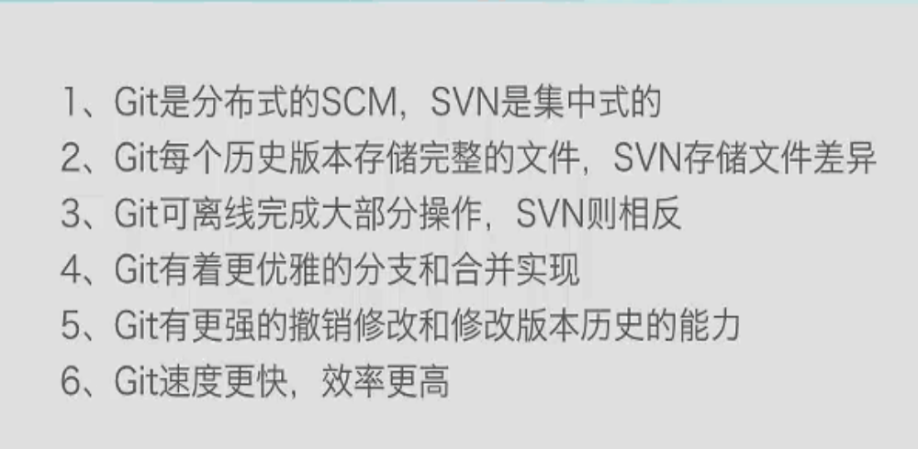

SVN与GIT比较
……………………………………

Slide 11

THANKS FOR WATCHING
Group 14

